Slide 1

Тема. Поведінка споживачів на споживчому ринку.

Slide 2
Теоретичні питання
Процес прийняття рішення споживачем на ринку В2С.
Основні фактори, що впливають на купівельну поведінку. Зовнішні фактори. Внутрішні фактори.
Особливості поведінки споживачів в Україні
Інструменти дослідження впливу на поведінку споживачів на ринку В2С.
1
2
Теоретичні питання для самостійного вивчення:
1. Форми розповсюдження реклами в мережі Інтернет.
3
2. Вплив соціальних мереж на поведінку споживачів.
2

Slide 3
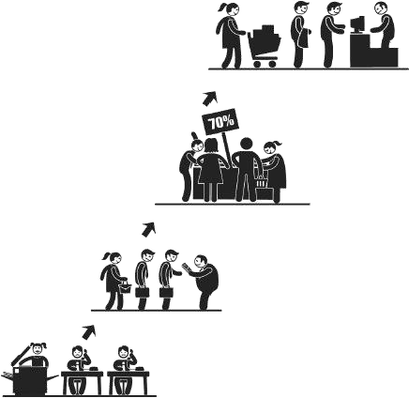
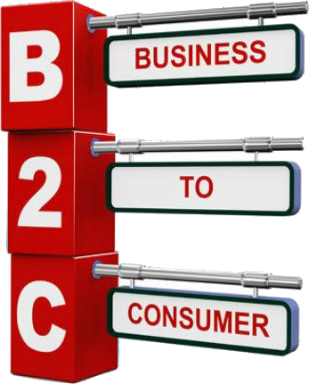
B2C Business to Consumer
B2C продажи – бізнес для клієнта (бізнес
для споживача) – означає продаж товару або послуги фізичним особам. Таким
чином, компанії B2C знаходяться на
передньому краї спілкування з кінцевим споживачем.
Живемо, щоб купувати
Психотерапія
Розвага
Працюємо, щоб жити

Slide 4





Модель купівельної поведінки на ринку B2C
Маркетингові: Товар,
Ціна,
Фактори зовнішнього середовища навколишні покупця
"Чорний ящик"
(підсвідомість)
Просування,
Збут
+
Стимули
Глобальне середовище
4P
4P
  Place
  Price
  Promotion
  Product
Реакція покупця Вибір: Товару,
Марки,
Продавця,
Часу покупки,
Обсягу закупівлі

Slide 5


Ступінь залученості споживачів
Ступінь особистої залученості є найголовнішим чинником, який формує тип подальшої поведінки у процесі рішення.
Залученість – це рівень відчуття людиною важливості або
інтересу, викликаного стимулами у межах специфічної ситуації.
Ступінь залученості споживача пов'язана з діями по
мінімізації ризиків й максимізації вигод від купівлі та
споживання.
6

Slide 6

Фактори, що визначають ступінь залученості споживачів до прийняття рішення
Особисті фактори (самооцінка, здоров'я, краса чи фізичний стан)
Фактори, що відносяться до товару — сприймані ризики:
фізичний (небезпека фізичної шкоди),
психологічний (особливо негативний вплив на самооцінку),
якісний (побоювання, що виріб не відповідатиме очікуванням)
фінансовий (ризик зазнати збитків).
Чим сильніший ризик, тим більша ймовірність високого рівня залученості.
Ситуаційні фактори (чи купується товар для особистого
використання або в подарунок, чи людина споживатиме товар на самоті або в компанії)
Ступінь різниці, що сприймається, між варіантами вибору
(чим більш схожі товари, тим менше часу на вирішення цієї
проблеми)
Наявність часу на вибір
Настрій споживача
7

Slide 7

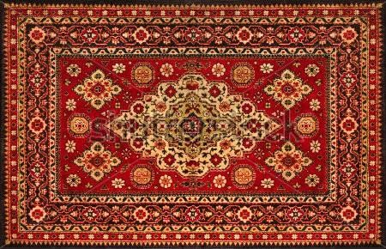
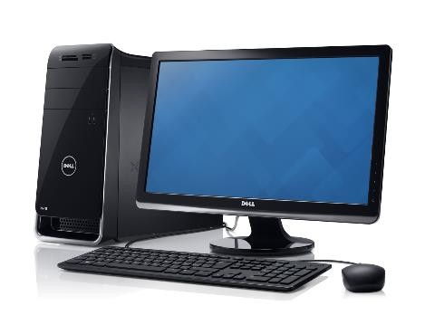
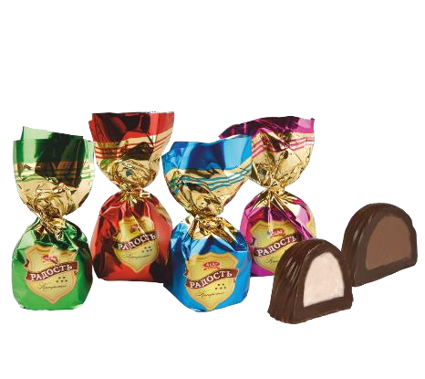
Типи поведінки споживачів при ухваленні рішення
про покупку
 | Висока міра залучення | Низька міра залучення
Значна різниця між аналогічними марками товару | Складна купівельна поведінка (комп'ютер) | Пошукова купівельна поведінка (цукерки)
Незначна різниця між аналогічними марками товару | Невпевнена купівельна поведінка (килим) | Звична купівельна поведінка (сіль)
Звична купівельна поведінка – тип поведінки споживачів при ухваленні рішення про покупку в ситуації, коли низька ступінь залучення споживача супроводжується маловідчутного різницею між різними марками товару.
Невпевнена купівельна поведінка – тип поведінки споживачів при ухваленні рішення про покупку в ситуації, коли при високому ступені залучення різниця між різними марками товару відчутно мала.
Складна купівельна поведінка – тип поведінки споживачів при ухваленні рішення про покупку в ситуації, коли висока ступінь залучення супроводжується суттєвими відмінностями між різними марками товару.
Пошукова купівельна поведінка – тип поведінки споживачів при ухваленні рішення про покупку в ситуації, коли низька ступінь залучення споживачів супроводжується суттєвими відмінностями між різними марками товару.

Slide 8




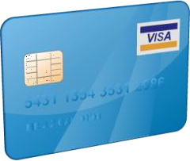

Учасники прийняття рішень
Ініціатор – це людина, яка
перша запропонувала купити певний товар
Впливова особа – це людина, яка своєю порадою і позицією впливає на рішення
Особа, яка приймає рішення – це людина, яка вирішує
купувати чи не купувати товар
Покупець – людина, який оплачує покупку.
Споживач – це людина, яка використовує придбаний товар
Мама: «Давайте сьогодні пообідаємо всі разом в ресторані»
Діти чули від своїх друзів, що в дитячій секції ресторану Sizzler непогано годують, і вони
можуть запропонувати відправитися туди.
Мати сімейства може не захотіти підтримати пропозицію піти в Sizzler і вирішити, що все сімейство відправиться в Метрополь.
В нашому випадку це батько сімейства, який
розплачується за сімейний обід кредитною карткою.
Від задоволення або, навпаки, невдоволення кожного члена родини тим, як їх погодували в Метрополі, буде залежати, чи прийдуть вони туди ще раз і як скоро.

Slide 9

Процес поведінки індивідуального споживача при здійсненні покупки
Фактори споживача:
Потреби
Сприйняття
Демографічна характеристика
Стиль життя і
життєва цінність
Ставлення
споживача
Фактори виробника:
Властивості продукту
Ціна продукту
Час і місце продажу
Інформація
Мотивація
Сервіс
Усвідомлення проблеми (потреби)
Купівля
Фактори зовнішнього
середовища:
Імідж продавця
Імідж виробника
Імідж продукту
Технологія
Економічна ситуація
Культура
Оцінка результату
Задоволеність?
да
ні
Повторна покупка
Вибір іншого продавця

Slide 10



Відповідні внутрішні психологічні
процеси
Процес прийняття споживчого
рішення
Усвідомлення проблеми
Мотивація
Пошук інформації
Сприйняття
Оцінка альтернатив
Формування відношень
Інтеграція зібраної інформації
Прийняття рішення
Оцінка придбанного товару
Придбання опиту

Slide 11
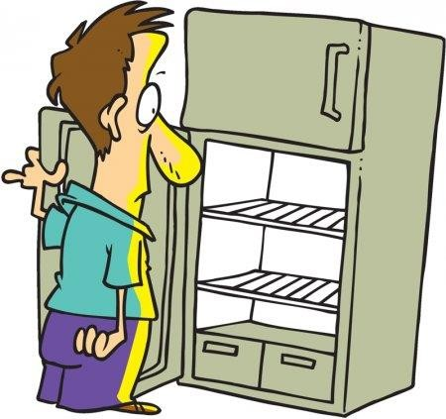



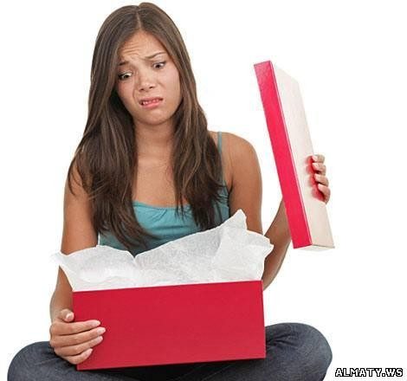
1. Усвідомлення наявності проблеми
Споживач розуміє, що йому
Як же споживач дізнається про це?
чогось не вистачає, і у нього виникає бажання це вирішити
Виснаження запасів:
Виникає необхідність
поповнити використані запаси будь-якого товару
Найчастіше покупець вибирає знайомий йому бренд
Незадоволеність:
Виникає невдоволення поточним станом речей або товаром що використовується в даний час

Slide 12


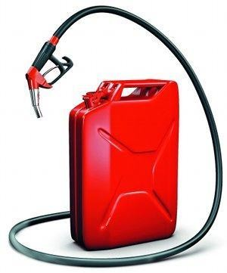
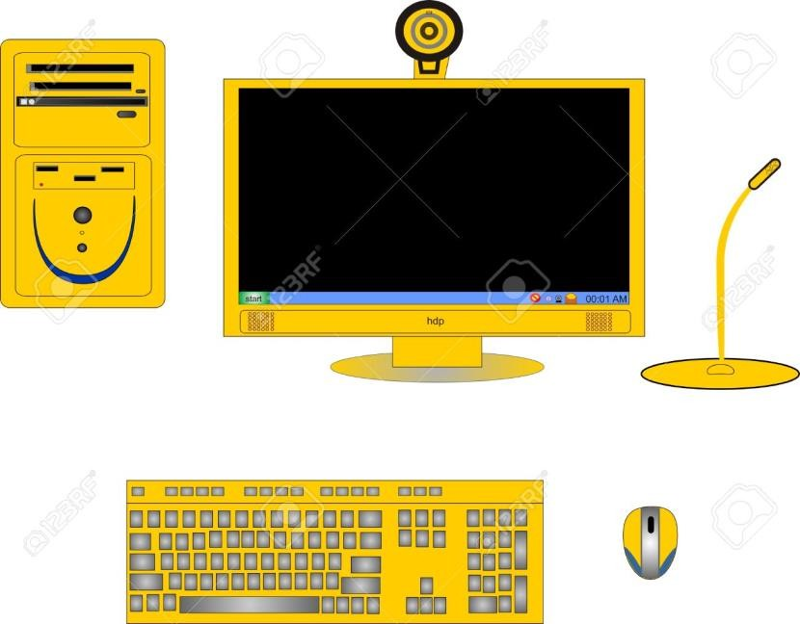
Нові потреби:
Зміни в житті споживача, його
фінансовому становищі, робочому статусі, стилі провокують нові
потреби
Пов'язані покупки:
Деякі покупки ведуть за собою потребу в пов'язаних товарах

Slide 13

Вплив на усвідомлення
потреби
зміна уявлення про
бажаний стан;
нагадування про потребу;
стимулювання потреби в товарній категорії в цілому;
усвідомлення потреби у
певному бренді в рамках цієї товарної категорії (селективна потреба)

Slide 14
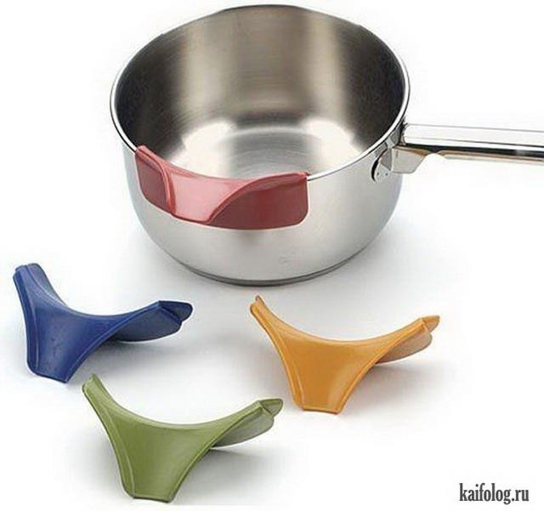
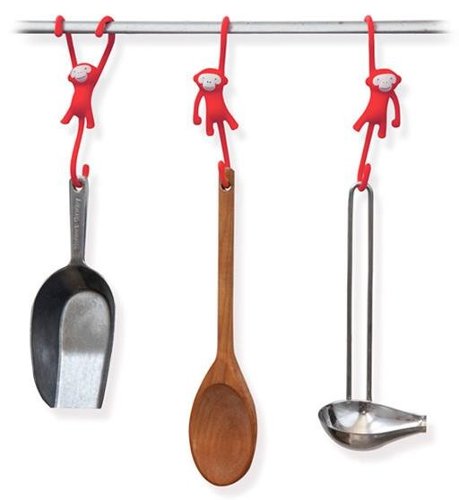
Рекламні "провокації":
Реклама заохочує незадоволеність споживачів їх поточному становищу і стимулює їх пробувати нові бренди
Нові товари:
Ринок пропонує увазі споживачів нові товари, про необхідність яких вони, буває, ніколи і не підозрювали
ВАЖЛИВО переконати споживачів, що ваш унікальний товар дійсно задовольнить якусь їхню потребу

Slide 15

2. Пошук інформації
Інформація необхідна для оцінки товару і прийняття споживчого рішення.
Кількість необхідної інформації і вибір джерела залежать від:
✔Важливості покупки
✔Доступності інформації
✔Наявність досвіду подібних покупок
✔Ризикованості покупки
✔Наявність часу
ВНУТРІШНІЙ
Досвід використання товару
Відома про нього інформація
Пошук
ЗОВНІШНІЙ
Особисті ресурси (друзі,
родичі, товариші по службі)
Комерційні (реклама, агенти, Інтернет)

Slide 16


Внутрішній пошук включає вилучення знань, пов'язаних з рішенням, яке необхідно прийняти, з пам'яті.
Детермінанти внутрішнього пошуку:
наявні знання
впевненість у наявних знаннях
задоволеність попередніми покупками
здатність отримувати наявні знання
Внутрішній
пошук
Якщо споживач був задоволений
результатами попереднього акту купівлі, внутрішнього пошуку може бути достатньо
17

Slide 17
Інформаційні
 | В магазині | Поза магазином
Особисті | Торговий | Члени сім'ї та друзі
 | персонал | Співробітники
 | Інші покупці | Експерти, лідери
 |  | думок та суб'єкти
 |  | впливу
 |  | Форуми в Інтернеті
 |  | та інформаційні
 |  | бюлетені
Неособисті | Етикетки товарів | Реклама
 | Вказівники у | Каталоги
 | магазині | Журнали
 | Матеріали на | Телевізійні та
 | місці покупки | радіошоу
 | (наприклад, | Сайти в мережі
 | дисплеї, | Інтернет
 | рекламні
 | проспекти)
джерела (зовнішній пошук)
18

Slide 18
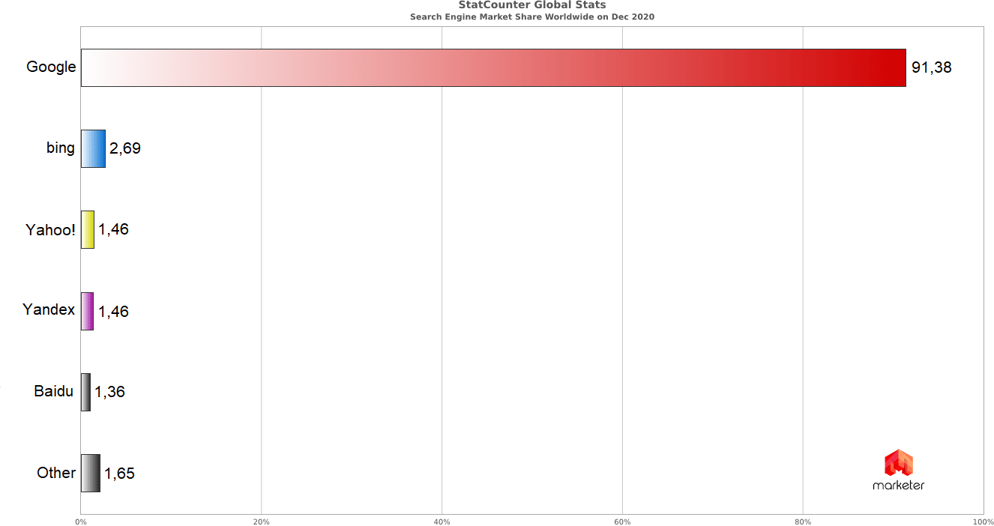
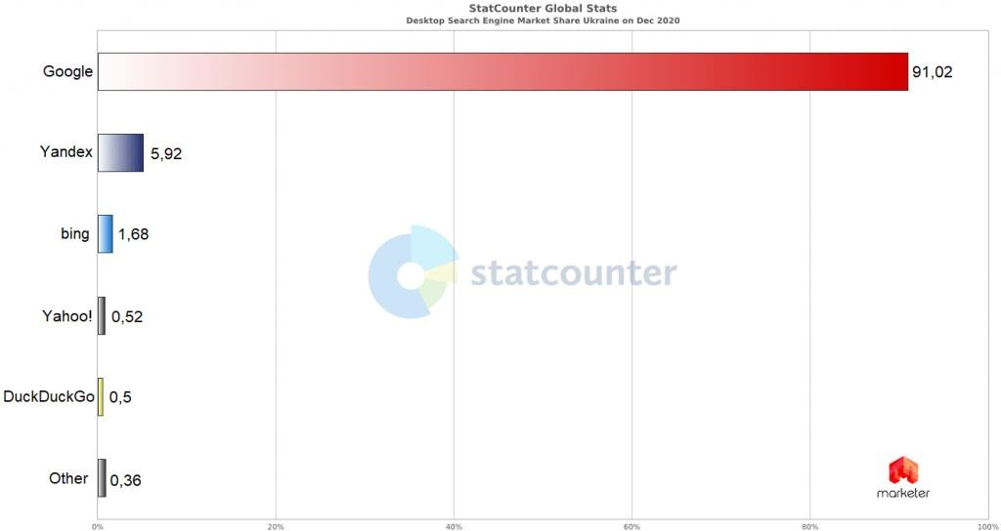
Пошукові системи в мережі Інтернет
Рейтинг пошукових систем у світі
Рейтинг пошукових систем України
Джерело: https://marketer.ua/search-engine-stat-world/#tablitsa-rejting- poiskovyh-sistem-ukrainy

Slide 19

Найпопулярніші теми пошуку в Google в Україні в категорії
«покупки»
2020 рік
Маска медична
Пульсоксиметр
Респіратор
iPhone 12
Антисептик
Гліцерин
Парацетамол
Картина за номерами
Кварцева лампа
Кисневий
концентратор
2019 рік
2021 рік
iPhone 11
Автокрісло
МАУ квиток
Укрзалізниця квиток
Бустер IQOS
Вентилятор
Україна Португалія квитки
Електросамокат
Міні-кондиціонер
Поп-іт
Квиток на поїзд
iPhone 13
Симпл-димпл
Перепустка на транспорт у Києві
Санки
Сертифікат про
вакцинацію
PlayStation 5
Біткоїн
Вітамін D

Slide 20

Найпопулярніші теми пошуку
в Google в Україні із запитом «як?»
2021 рік
Як помер Сквідвард?
Як вийти заміж?
Як змінити постачальника газу?
Як зіграла Україна?
Як отримати сертифікат про
вакцинацію?
Як компактно зібрати валізу? 7.Як отримати 1000 грн за вакцинацію?
Як обновити Дію?
Як зареєструватися в Дія?
Як схуднути за тиждень?
2020 рік
Як пошити маску?
Як зробити антисептик для
рук?
Як лікувати коронавірус? 4.Як передається коронавірус? 5.Як правильно носити маску? 6.Як померла свинка Пеппа?
Як вийти заміж?
Як повернути нюх?
Як зробити все гаразд? 10.Як видалити обліковий запис в інстаграм?
2019 рік
Як зробити Інстаграм темним?
Як видалити обліковий запис
Інстаграм?
Як дізнатися свій номер телефону?
Як перевірити себе у списках
виборців?
Як кажуть тварини? 6.Орхідея як доглядати? 7.Як їсти авокадо?
Як переказати гроші з телефону на телефон?
Як зробити слайм без клею? 10.Як зав'язати шнурки?

Slide 21
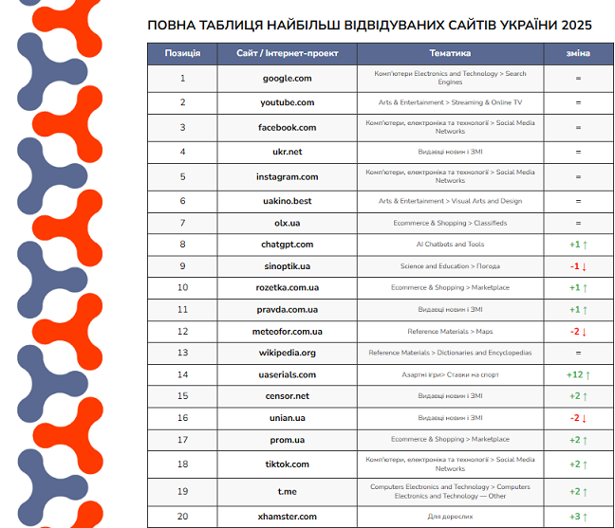
Особливості пошуку в Інтернет

Slide 22
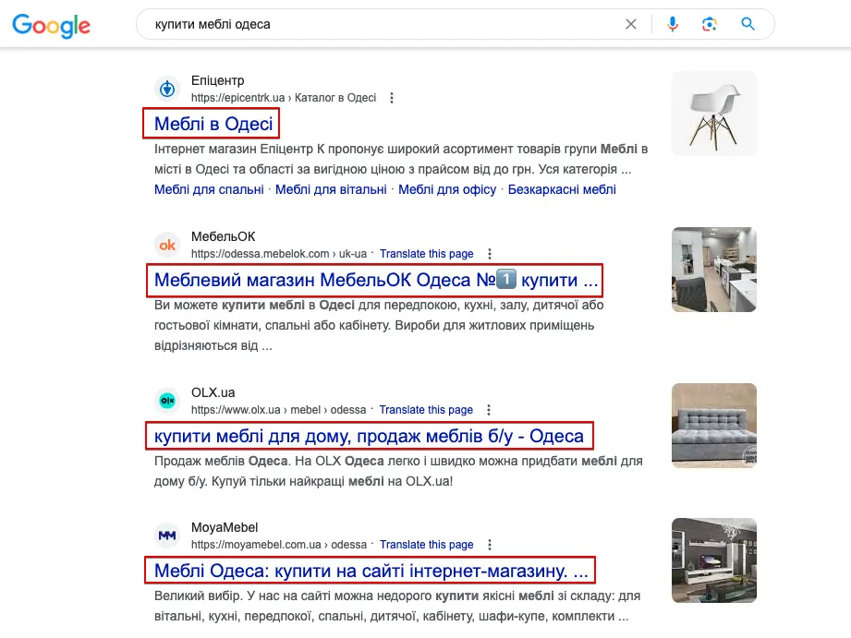
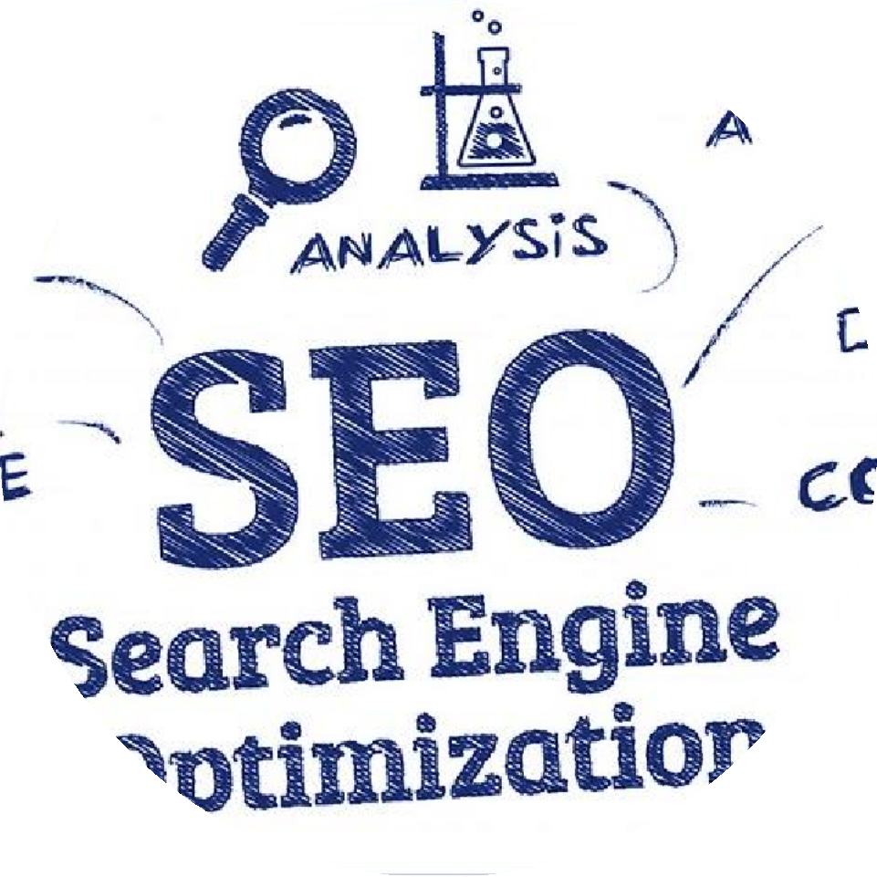
Пошукове
просування сайту
SEO (Search Engine Optimization) – це технологія
розкручування сайту в пошуковій видачі з метою отримання трафіку. В результаті проведення якісного SEO сайт
піднімається у видачі пошукача, й отримуэ трафік відвідувачів, який буде тим більше, чим вища позиція такого посилання.

Slide 23

Контекстна реклама
Контекстна реклама — це реклама в
Інтернеті, зміст якої залежить від того, які запити робив користувач, які сайти відвідував, якій тематиці приділяв увагу.За змістом реклама пов'язана з основним словом у пошуку. Її тематика визначається конкретним контекстним оточенням, тобто. самим контекстом (лат. сontextus —
з'єднання, зв'язок).
Види контекстної реклами
пошукова реклама (за контекстом пошуку)
тематична контекстна реклама (на
тематичних сайтах)
Формати контекстної реклами
текстова
банерна
відеореклама

Slide 24
Обробка інформації та сприйняття
Реакція споживачів на маркетингові комунікації
залежить від того, як вони обробляються. Розуміння принципів і результатів процесу обробки інформації є
надзвичайно важливим в різних сферах маркетингової діяльності: при формуванні реклами, розробці торгових марок, для особистого продажу, при
підготовці торгового персоналу.
Модель процесу обробки
інформації
Контакт
Увага
Обробка інформації - це процес отримання,
інтерпретації, збереження в пам'яті і відтворення подразника
Розуміння
Сприйняття
Сприйняття - це процес, за допомогою якого індивід відбирає, організовує й інтерпретує
інформацію, формуючи у своїй свідомості картину навколишнього світу
Запам`ятовування

Slide 25
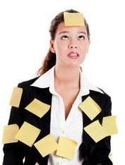

3. Оцінка альтернатив
«Набір, який запам'ятався» – частина всіх пам'ятних брендів, про які покупець згадує під час покупки.
Розмір цього набору залежить від важливості покупки і від кількості часу і зусиль, які споживач планує витратити на порівняння альтернатив.
Мета більшості рекламних заходів – це забезпечити, щоб бренд увійшов до "набору, який запам'ятався» і прийшов на розум покупцеві, коли настане час приймати рішення.
Мета реклами
Спочатку ...
Змусити споживача ЗАПАМ'ЯТАТИ товар
Згодом ...
Не дати споживачеві ЗАБУТИ про товар

Slide 26
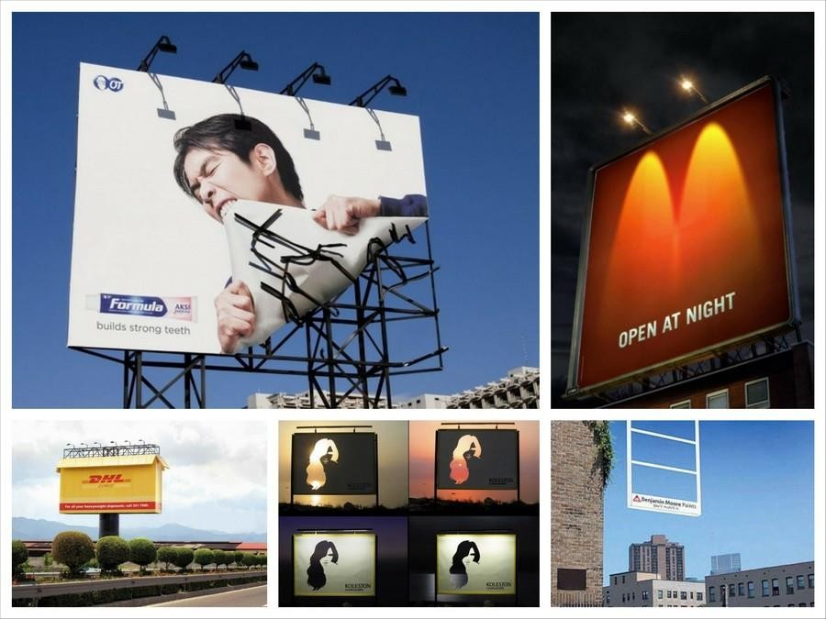
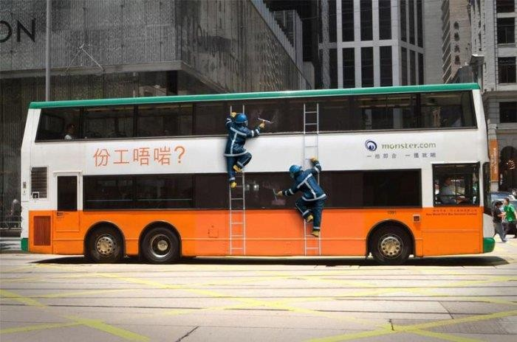
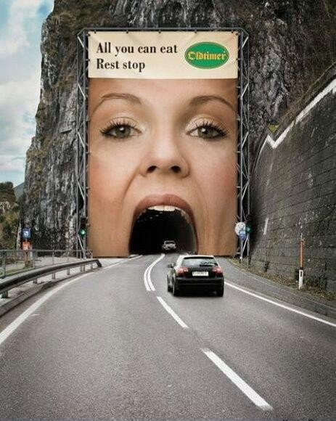

Slide 27
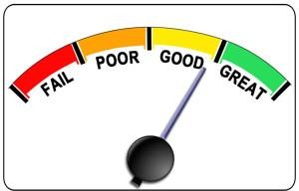



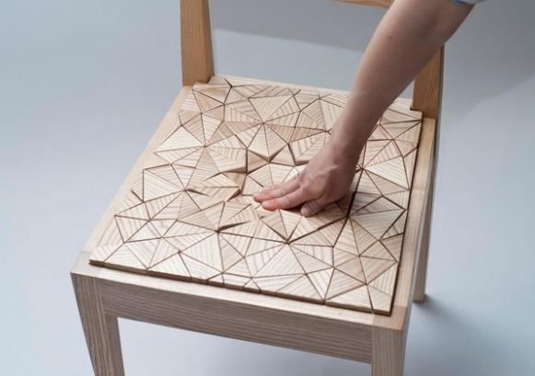
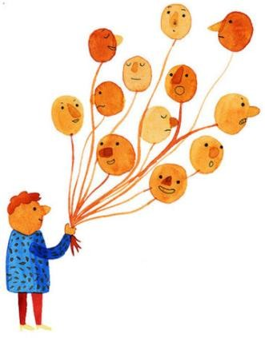
Критерії оцінки – ті характеристики, яким приділяється основна увага при порівнянні товарів і послуг.
Критерії оцінки включають
ФУНКЦІОНАЛЬНІ НАСЛІДКИ
Ті ефекти використання товару, які споживач може відчути безпосередньо (побачити, помацати)
ПСИХОЛОГІЧНІ НАСЛІДКИ
Те, як використання товару вплине на почуття і враження споживача

Slide 28


КРИТЕРІЇ ОЦІНЮВАННЯ АЛЬТЕРНАТИВ
рівень залученості (зацікавленості), який визначає модель оцінки товару (компенсаційна або некомпенсаційна),
рівень обізнаності та ступінь дифузії інформації на ринку, які впливають на мотивацію споживачів та визначають цінову
чутливість споживача (зі зменшенням рівня обізнаності
знижується рівень цінової чутливості);
аналогічність, або порівнянність, варіантів (чим менш
порівнюваними є варіанти, тим важче зробити вибір та тим більшим є рівень когнітивного дисонансу);
показники ситуативного впливу (вплив браку часу та ін.).

Slide 29
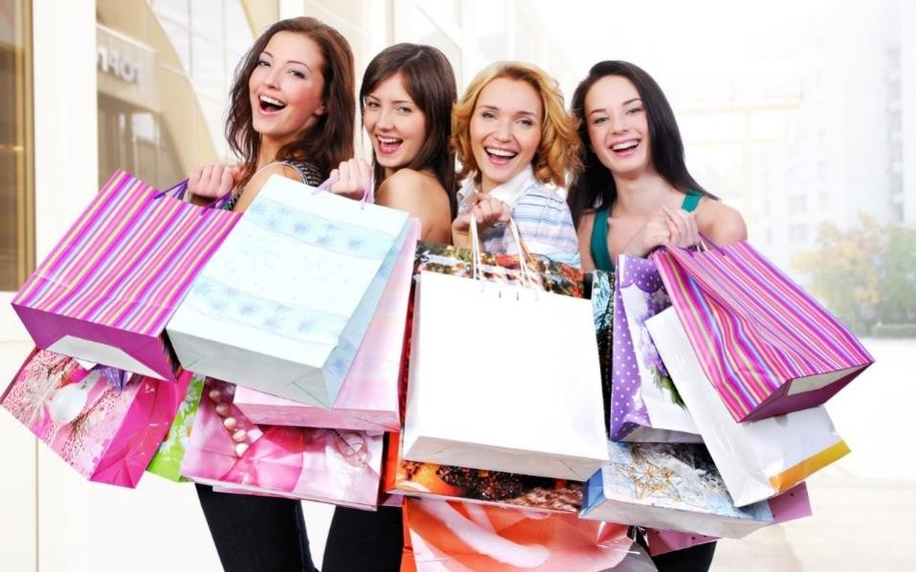
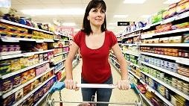
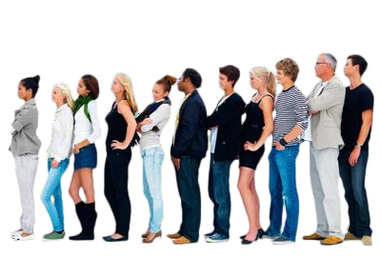
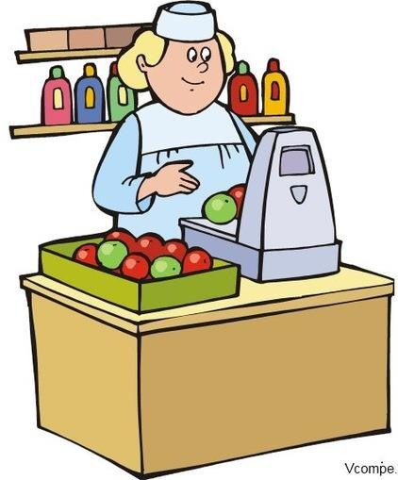
5. Рішення про покупку
Схильність придбати товар
Настає, коли мотиви покупки збігаються з характеристиками розглянутого бренду
Вірність бренду – перевагу будь-якого бренду всім іншим, що виражається в повторюваних його покупках.

Slide 30
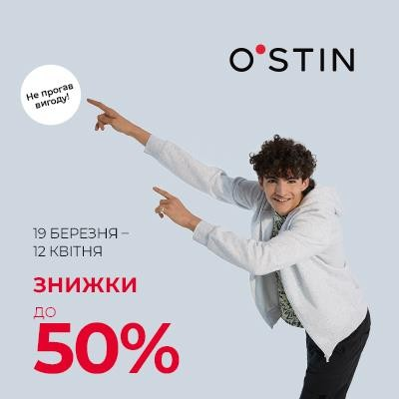
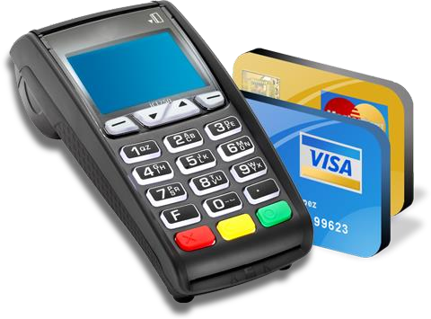
ФАКТОРИ, ЯКІ ВПЛИВАЮТЬ
НА ПОКУПКУ
Фактори часу:
сезонність;
свята та інші події;
час, коли можливо здійснити покупку
Способи оплати товару:
Готівковий розрахунок
Оплата картою
Оплата через Інтернет-банкінг
31

Slide 31
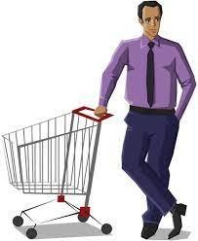
ВИДИ ПОКУПОК
Чітко заплановані покупки;
Імпульсні покупки, (незаплановані);
Частково сплановані покупки.
Первинні
Акту покупкита використання передують
роздуми та оцінка
Повторні
Існують два варіанти:
Повторне вирішення проблеми
Прийняття звичного рішення.
32

Slide 32
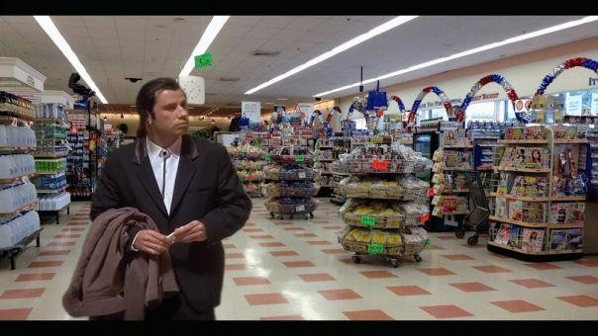
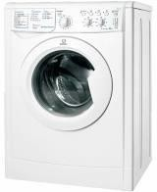
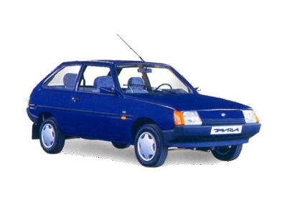
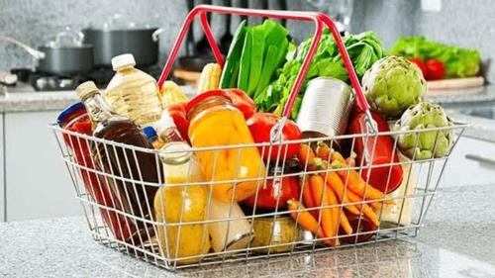
ПОВНІСТЮ ЗАПЛАНОВАНА ПОКУПКА
Фактори впливу:
Високий рівень рівень залучення до товару
Середній рівень рівень залучення до товару
Чи відбувається покупка так, як заплановано, залежить:
від розташування приміщень і відділів магазину,
від наявності у споживача часу на те, щоб обдумати рішення на місці
Запланована купівля може бути перервана або скасована під впливом
маркетингової тактики, яка може переключити увагу споживачів з обраної марки на іншу:
поширення безкоштовних зразків продукції;
зниження ціни;
купони;
особлива викладка товару в місці продажу та ін.

Slide 33
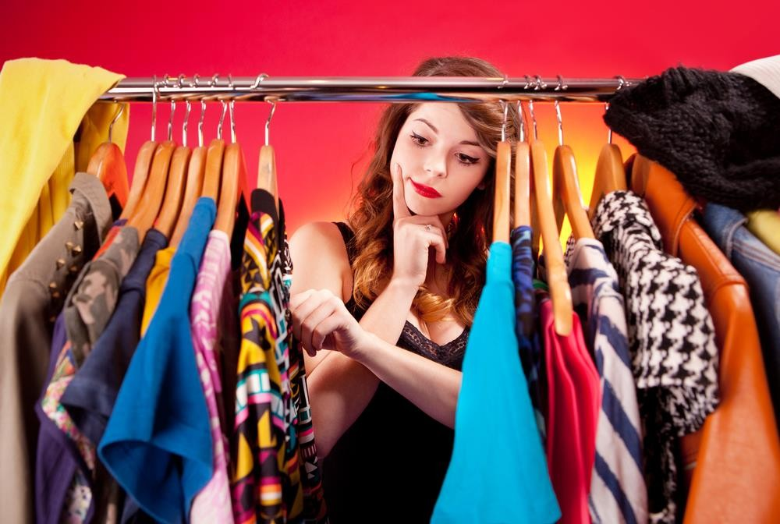
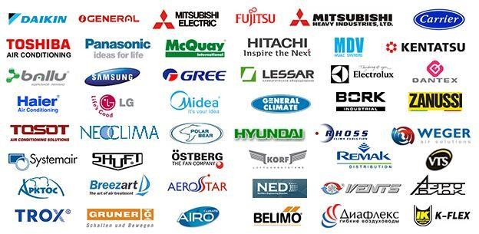
ЧАСТКОВО ЗАПЛАНОВАНА ПОКУПКА
Споживачі можуть планувати майбутні покупки, але в той же час відкладати вибір бренду або вироби певного фасону або розміру до відвідування конкретного магазину або сайту.
При низькому рівні залученості споживачі часто приймають рішення про покупку одного з брендів, які їм відомі або
симпатичні. На остаточний вибір бренду або стилю може вплинути зниження ціни,
спеціальні викладки товарів або їх упаковка.

Slide 34
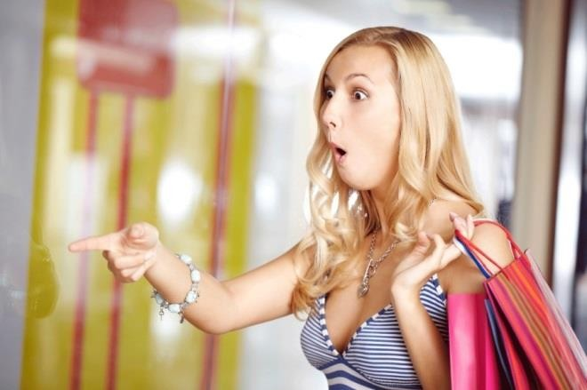
НЕЗАПЛАНОВАНА (ІМПУЛЬСНА) ПОКУПКА
Імпульсна покупка — це незапланована дія, вчинена за хвилинної забаганки, викликаної
побаченим зображенням товару або акцією
Ознаки імпульсної покупки:
Раптове, спонтанне та наполегливе бажання діяти.
Стан психологічної неврівноваженості, у якому людина может имчасово втратити
контроль за собою.
Стан конфлікту та боротьби, що дозволяється негайною дією.
Мінімум об'єктивності в оцінках; переважання емоцій.
Відсутність думок про наслідки.
35

Slide 35
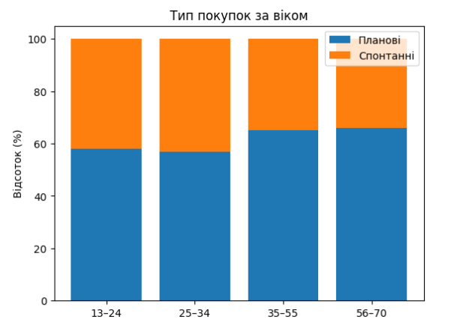
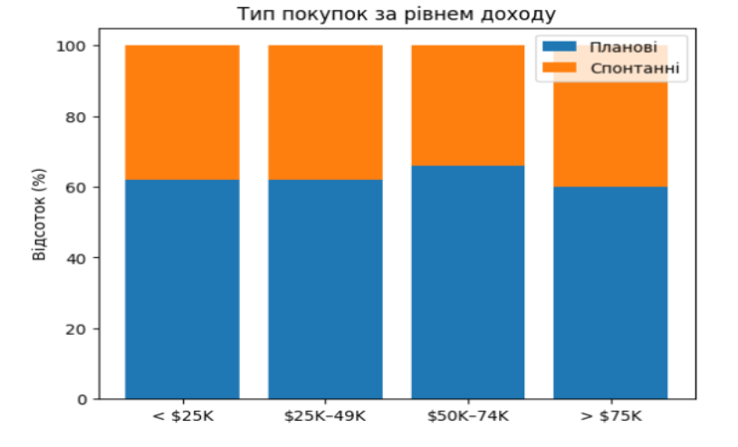
Розподіл імпульсих і запланованих покупок у залежності від віку і рівня доходів
Дослідження вказують, що 68% товарів, придбаних під час масштабних поїздок за покупками, і 54% товарів, куплених в
процесі менш глобальних поїздок, не планувалися покупцями заздалегідь
Імпульсні покупки вказують на те, що при
виборі товарів і брендів в магазині
споживачі покладаються на фактори впливу у самому магазині.
Викладка товарів може служити
споживачеві як нагадування і запустити механізм здійснення покупки, наприклад,
якщо він бачив продукт по телевізору або на інтернет-сайті.

Slide 36
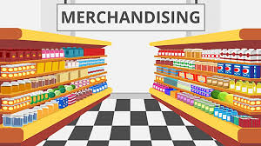
ЩО ТАКЕ МЕРЧАНДАЙЗИНГ?
Даний термін в перекладі з англійської мови означає "мистецтво торгувати".
В основі мерчандайзингу лежить спостереження за поведінкою покупців в момент здійснення покупки.
Мерчандайзинг передбачає просування марок безпосередньо в торговому залі магазину. Мерчандайзинг завжди орієнтований на певний результат:
стимулювання бажання кінцевого споживача вибрати і купити просувний товар.

Slide 37
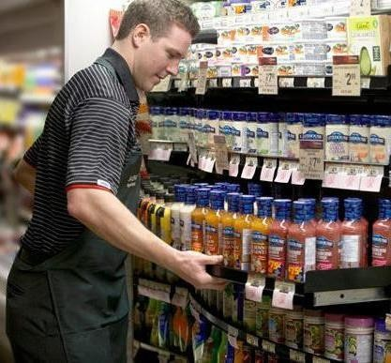
ДОЛЯ ТОВАРУ ВИРІШУЄТЬСЯ В МІСЦІ ПРОДАЖУ!
Цілі мерчандайзингу:
Забезпечення доступності продукції для цільової аудиторії;
Виділення продукції всередині даної групи товару для залучення
максимальної уваги споживачів;
Забезпечення найкращого сприйняття кожного виду продукції споживачем;
Максимальне використання торгової
площі клієнта для розміщення продукції;
Ротація по термінах придатності.

Slide 38
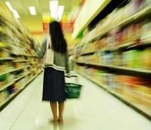
ГОЛОВНІ ІНСТРУМЕНТИ МЕРЧАНДАЙЗЕРІВ
Викладення продукції в торгових точках по стандартам компанії;
Розміщення P.O.S.-матеріалів;
Розміщення додаткового торгового обладнання;
Відповідність цінника продукту.
Золота Полиця – полицю, на рівні погляду покупця (на висоті від 1,2 м до 1,7 м)
P.O.S. матеріали – засіб залучення уваги покупців до продукції на місці продажу продукції (інформаційні покажчики, аксесуари і приналежності з
фірмовою символікою, плакати, сіті-формат_{S}и,_{K}т_{U}а –ін_{о}.)_{дне найменування продукції}
з її характеристиками в
асортиментному переліку виробника
Фейсинг – це одиниця продукту, викладена на полиці фронтально, тобто лицьовою стороною до покупця
(наприклад, арт.001 – майонез
«Провансаль» в пластиковій банці 850 мл)

Slide 39
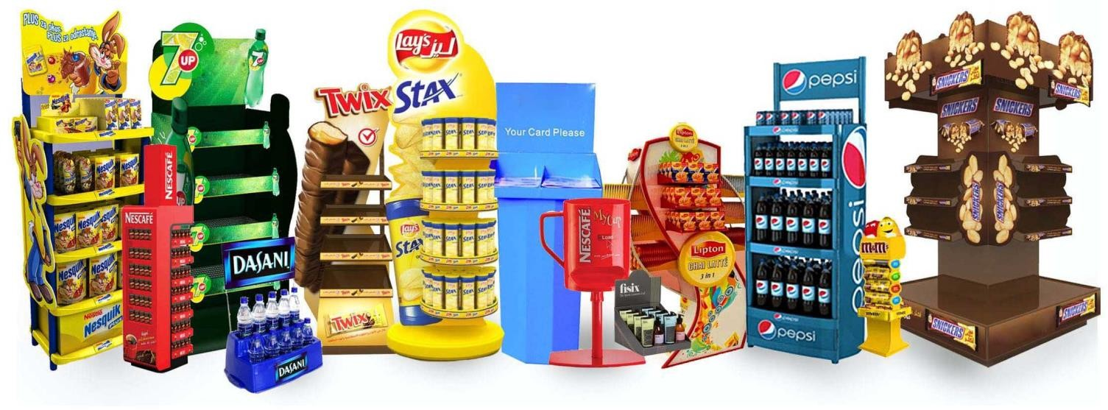
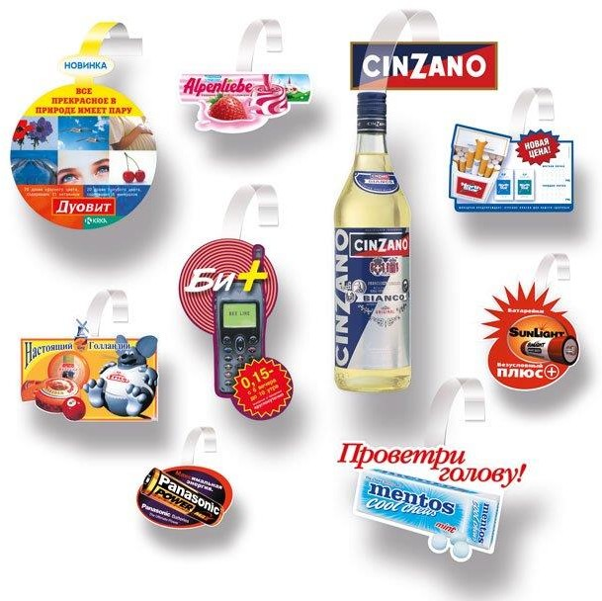
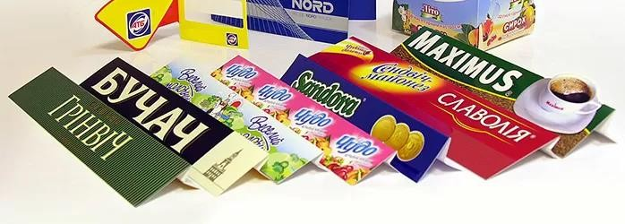
ДЕТЕРМІНАНТИ УСПІХУ АБО НЕВДАЧІ РОЗДРІБНОГО ПРОДАВЦЯ
Вибір магазину визначають чинники, які залежать
і від сегмента ринку, і від класу товарів,
Найбільш важливі атрибути, які визначають успіх чи невдачу роздрібного продавця:
місце розташування;
характер і якість асортименту;
ціна;
реклама і просування;
торговий персонал;
пропоновані послуги;
фізичні атрибути магазину;
характер клієнтури;
рекламні матеріали на місці продажу і
споживча логістика.
Воблер (від англійського Wobbler — «наживка, приманка») — це один із видів POS-продукції, рекламний елемент, який надрукований на
папері чи картоні і кріпиться на пластиковій ніжці до полиць з товарами. В окремих
випадках воблери кріпляться безпосередньо на продукцію.
Шелфтокер — це паперові чи пластикові вказівники чи цінники, які розміщуються на
полицях з товарами. Завданням шелфтокерів, як і іншої POS-продукції, є привернути увагу
покупця, виділити певний товар серед інших.

Slide 40
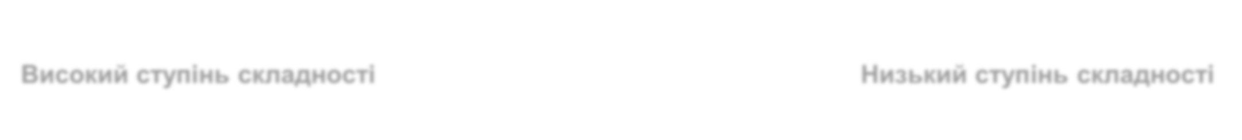

ТИПИ ПРИЙНЯТТЯ РІШЕНЬ ПРО КУПІВЛЮ
Процеси прийняття рішень для первинних покупок
Розширене рішення проблеми
Середнє за тривалістю рішення проблеми
Обмежене рішення проблеми
Високий ступінь складності Низький ступінь складності
Розширене вирішення проблеми характеризується інтенсивним пошуком інформації та складною оцінкою варіантів.
Обмежене вирішення проблеми має набагато слабшу мотивацію для широкого пошуку інформації та
всебічної оцінки варіантів
Процеси прийняття рішень для повторних покупок
Розширене рішення проблеми
Середнє за тривалістю рішення проблеми
Обмежене рішення проблем
и
Ухвалення звичного рішення
Високий ступінь складності Низький ступінь складності
Після повторної покупки багато споживачів починають діяти за схемою звичного ухвалення рішення. Якщо вони лояльні до марки, повторюють початковий вибір. Здебільшого це відбувається за наявності високого
рівнязалучення до покупки. В іншому випадку покупці можуть діяти в силу лояльності до бренду чи за інерцією. 41

Slide 41
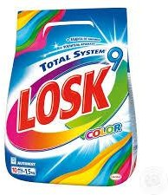
РИЗИКИ СКЛАДНОГО ВИБОРУ
Складний вибір - це вибір в категорії з великим розкидом споживчих характеристик. Чим більше розкид характеристик, тим вище ймовірність вибрати щось «не те»
Соціальний ризик
Утилітарний ризик
Це ймовірність «купити неякісний товар», в результаті чого постраждає соціальна ідентифікація споживача, знизиться його соціальний статус — зміниться
сприймається приналежність до соціальної групи або місце в уявній (або реальної) ієрархії в соціумі.
«Успішні люди це купують»
ризик купити відверто шкідливий або зіпсований продукт харчування, ризик купити пристрій, який не буде
працювати або швидко прийде в
непридатність.
Екзистенціальний ризик
Це ймовірність «купити неякісний товар», в результаті чого
постраждає самооцінка споживача, його самоідентифікація.
На захисті від цьго ризику
паразитують і бренди в цілому і
реклама окремих товарів.
«Адже я цього гідна»
«Хороші господині купують це»
Культурний ризик
Це ймовірність «купити неякісний товар», в результаті чого постраждає культурна ідентифікація споживача - він перестане вважатися членом культурної групи, до
якої належить, або ж зміниться його роль в даній групі.
«Бренд для гламурних»
«бренд для патріотів»
Хороші господині люблять «Лоск»

Slide 42
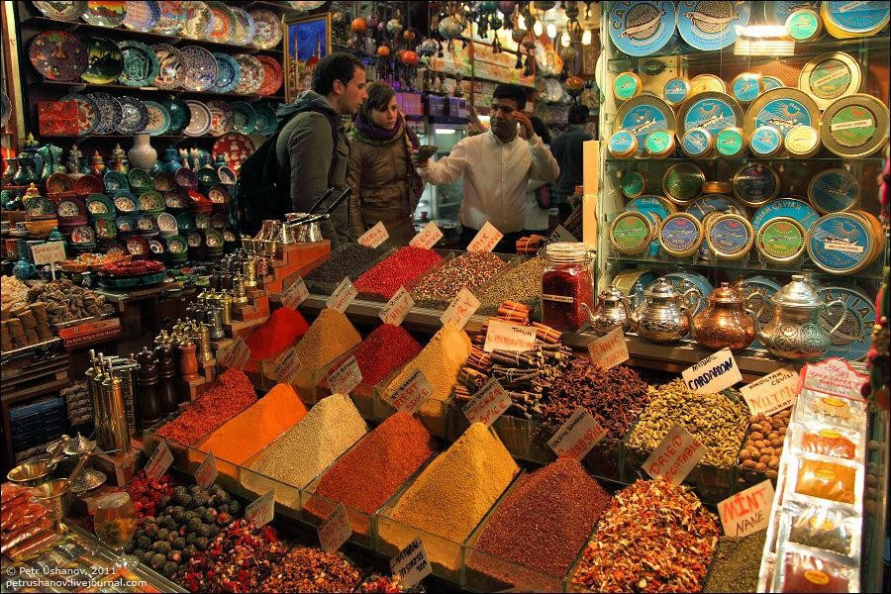
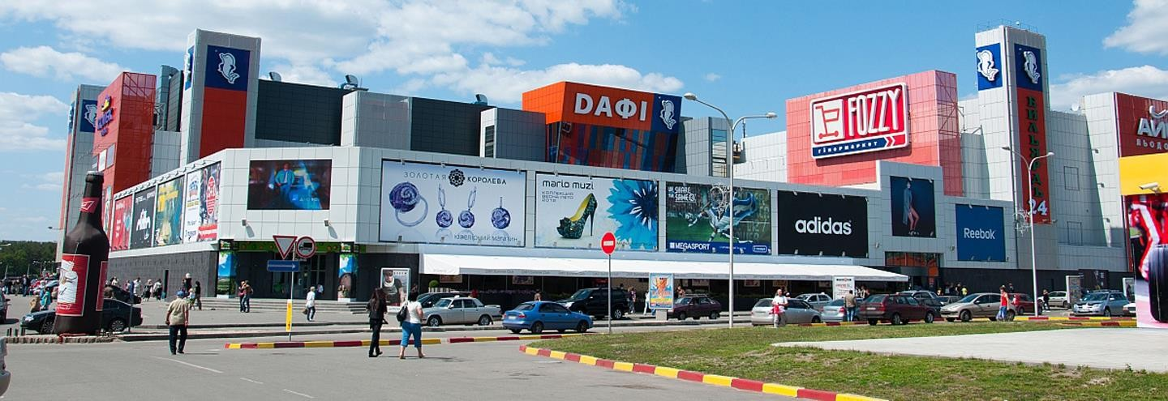
НАВІЩО ЛЮДИ ХОДЯТЬ ЗА ПОКУПКАМИ?
Особисті мотиви | Соціальні мотиви
Виконання своєї ролі | Соціальний досвід за межами дому
Розвага | Спілкування «за інтересами»
Самозадоволення | Залучення представників еталонної групи
Вивчення нових тенденцій | Статус і авторитет
Фізична активність | Задоволення від можливості поторгуватися
Сенсорна стимуляція
Похід по магазинах - розвага чи господарську необхідність?

Slide 43



НОРМИ Й РИТУАЛИ СПОЖИВАННЯ
Норми споживання — це неформальні правила, що визначають нашу поведінку в процесі споживання.
Споживання часто має форму ритуалу
Ритуали споживання визначаються як «якісь експресивні символічні дії, для яких характерна періодичність і незмінна послідовність.
Ритуальне поведінка чітко визначено і здійснюється при дотриманні формальностей, з усією серйозністю і внутрішньою силою».
Норми споживання продуктів у розрахунку на особу за рік в Україні
овочей та баштанної продукції –161 кг
плодів, ягід та винограду – 90 кг
м’яса – 80 кг
молока – 380 кг
а яєць – 290 шт.

Slide 44


6. Оцінка купленого товару
Порівняння експлуатаційних якостей товару з очікуваннями.
НЕЗАДОВОЛЕНІСТЬ
✔ Якості товару не відповідають очікуванням
✔ Вірогідність повторної покупки різко
падає
✔ Покупець може почати розповсюджувати критику на товар
ЗАДОВОЛЕНІСТЬ
✔ Товар відповідає очікуванням або навіть перевершує їх
✔ Зростає ймовірність повторних покупок
Як уникнути незадоволеності покупців?
забезпечити високу якість товару або послуги
не створювати у споживачів необґрунтованих бажань
надавати споживачам повну і достовірну інформацію про продукт
Як створити у споживачів сприятливе враження про покупку?
розсилати покупцям брошури з додатковою інформацією про товар і компанії
дозволити покупцям задавати запитання і залишати коментарі
про товар про е-майл або безкоштовного контактним телефоном
встановити вигідні для споживачів умови повернення,
відшкодування збитків і гарантій

Slide 45

Післякупівельний
дисонанс
Фактори, що впливають на ймовірність післякупівельного дисонансу
1. Безповоротність рішення (можливість повернути або обміняти товар зменшує ймовірність дисонансу);
Значимість рішення для покупця (зі збільшенням значимості збільшується ймовірність);
Складність вибору з альтернатив;
Індивідуальна схильність відчувати занепокоєння.
Споживач водночас відчуває задоволення від переваг купленого товару і уникнення недоліків тих
марок, від яких він відмовився, і незадоволення від недоліків обраної марки і упущених
переваг інших марок, які
були ним відкинуті
46

Slide 46

Особливості поведінки споживачів
України
У 2025 р. ключову роль у наповненні державного бюджету України відіграють податки, пов’язані зі споживанням (насамперед ПДВ). Їх частка становить близько 39% загальних доходів бюджету. У грошовому вимірі це перевищує 800 млрд гривень.

Slide 47

Доходи населення України
2025 р.
Середня заробітна плата (номінальна) штатного працівника підприємств, установ та організацій в Україні у 2025 році становить близько 21 500–23 000 грн на місяць.
Мінімальна заробітна плата з 1 січня 2025 року встановлена на рівні 8 000 грн.
Прожитковий мінімум (законодавчо встановлений) у 2025 році становить:
2 920 грн — для працездатних осіб.
Фактичний прожитковий мінімум (за оцінками експертів) перевищує законодавчо встановлений і становить орієнтовно 6 500–7 500 грн.
Частка населення із середньодушовими загальними доходами у місяць, нижчими: | %
середнього рівня загальних доходів | 63,9
прожиткового мінімуму (законодавчо встановленого) | 2,1
фактичного прожиткового мінімуму | 28,3

Slide 48

Розподіл сукупних витрат домогосподарств України у 2025 р.
Розподіл сукупних витрат домогосподарств України у 2025 р.
Продукти харчування та безалкогольні напої — ≈ 45–48%
Житло, вода, електроенергія, газ та інші види палива — ≈ 15–18%
Охорона здоров’я — ≈ 6–8%
Транспорт — ≈ 5–7%
Зв’язок — ≈ 3–4%
Одяг і взуття — ≈ 4–5%
Освіта — ≈ 1–2%
Відпочинок і культура — ≈ 2–3%
Ресторани та готелі — ≈ 2–3%
Інші витрати — ≈ 6–8%

Slide 49
Особливості поведінки українських споживачів
Схильні порівнювати продукти один з одним – як до здійснення
покупки, так і після.
Витрачають більше часу, ніж європейці, на ухвалення рішення про покупку.
Українці більше часу, ніж європейці, порівнюють свої рішення
щодо купівлі з рішеннями інших людей.
Після здійснення покупки велика ймовірність, що вони відчуватимуть жаль.
Українці довго роздумують, що вони могли б теоретично купити
замість того, що вже купили.
Ми переживаємо менше позитивних почуттів від здійснення покупки.
Порівняно з європейцями, українці не так радіють якимись
позитивними подіями, як тяжко переживають негативні.
Після будь-якої більш менш важливої події українцям потрібен якийсь період, щоб відновити душевну рівновагу.
При покупці великих дорогих речей не треба наступного дня смикати людину: купи ще щось! Він ще не пережив шок від попередньої покупки та сприймає подальше як нав'язування. Реакція – відповідна.
1
2
3

Slide 50
Переваги споживачів при виборі супермаркету
Американці | Канадці | Українці
Чистота | Чіткий поділ на відділи | Відсутність черг до каси
Низькі ціни | Низькі ціни | Низькі ціни
Чіткі цінники | Великий вибір товарів | Приємні службовці
Приємні службовці | Приємні службовці | Зручне розташування
Свіжість продуктів | Хороший м'ясний відділ | Великий вибір товарів
Чіткий поділ на відділи | Зручне розташування | Чистота
Відсутність черг до каси | Чіткі цінники | Хороший м'ясний відділ
Хороший м'ясний відділ | Спеціальні пропозиції | Чіткий поділ на відділи
Зручне розташування | Відсутність черги до каси | Чіткі цінники
Наявність ціни на одиницю товару | Вибір готових страв | Вибір свіжих делікатесів та випічки

Slide 51

Напрями
Аналіз потреб. Головна мета — розуміння того, що потрібно покупцеві зараз, які його бажання не задоволені.
Аналіз очікувань. Тут відбувається вивчення стандартів обслуговування, яке клієнти очікують побачити.
Дослідження сприйняття.
Якість обслуговування.
Скарги. Часто це джерело інформації про роботу компанії сприймається як
позитивне, оскільки допомагає зрозуміти
основні проблеми, усунути їх або по
можливості уникнути їх повторення.
комплексного
аналізу покупців
52

Slide 52


Основні напрямки застосування фокус-групи при дослідженні
поведінки споживачів
генерація ідей;
вивчення розмовного словника споживачів;
ознайомлення із запитами споживачів, їхнім сприйняттям,
мотивами, ставленням до досліджуваного продукту, його марки, методів просування тощо;
пояснення й уточнення даних, зібраних під час проведення кількісних досліджень;
вивчення емоційної та поведінкової реакцій.

Slide 53


Основні напрямки застосування глибинного інтерв'ю при
дослідженні поведінки споживачів
обговорення зі споживачами конфіденційної теми;
вивчення аспектів споживчої поведінки, які жорстко
регламентовані суспільними нормами;
аналіз виняткової споживчої поведінки;
деталізація розуміння складної поведінки споживачів;
одержання думки/оцінки експертів;
вивчення поведінки споживачів, яких складно зібрати в групи або доступ до яких ускладнений.

Slide 54

Аналіз протоколу
Аналіз протоколу — це метод, зміст якого полягає в залученні респондента у певну ситуацію, яка вимагає прийняття рішення. Респондент повинен словесно описати усі фактори й аргументи, якими він керувався, приймаючи рішення. Складений у такий спосіб протокол надалі аналізується фахівцями з психології і маркетингу.
Найчастіше метод аналізу протоколу використовується при дослідженнях рішень, прийняття яких тривале за часом (наприклад, рішення про купівлю будинку), та рішень, процес прийняття яких дуже короткий. У першому випадку дослідник збирає в єдине ціле окремі рішення, прийняті на окремих етапах; у другому - метод аналізу протоколу ніби сповільнює швидкість прийняття рішення.

Slide 55

Фізіологічні виміри
Сприяють вивченню довільних реакцій респондентів на
маркетингові стимули
Дослідження впливу маркетингових стимулів на зосередженість споживачів за допомогою аналізу частоти моргання покупців було проведено в супермаркеті із встановленими відеокамерами. Виявилося, що споживачі, які дивляться на полки з яскравими товарами, впадають в стан, близький до трансу, що супроводжується зменшенням частоти моргання до 14 разів за хвилину (нормальна частота моргання у людини складає в середньому 32 рази за хвилину, при сильному напруженні - 50-60 разів, в розслабленому стані - до 20 разів). Оплата покупок супроводжується легким збудженням зі збільшенням частоти моргання до 45 разів за хвилину. Тільки на відстані 30-40 м від магазину емоційний стан та частота моргань споживачів повністю нормалізуються

Slide 56

Інтерпретаційні дослідження
Інтерпретаційні дослідження - якісні дослідження, завданням яких є пояснити, яким чином комунікаційні повідомлення набувають сенсу для споживачів. З цією метою проводиться аналіз різних способів компонування елементів повідомлення (знаків, символів, піктограм). Основна увага приділяється персональному, суб'єктивному й інтроспективному внеску самого дослідника в проведений аналіз (пояснювальне дослідження з метою з'ясувати зміст популярного символу).

Slide 57

Споживачі витрачають більше часу на перегляд
медіа, особливо онлайн-відео.
Існує відчуття економічної нестабільності, що призводить до чутливості до ціни (відмова від дорогих та другорядних покупок).
«Стабільність» зараз більшою мірою перебуває у фокусі споживачів, ніж «Розвиток/зростання» (не на часі запуск нових товарів чи послуг, а скоріше час для покращення існуючих
клієнтських послуг та усунення незручностей).
Споживачі цінують бренди, які орієнтуються на їх потреби (соціальна активність, благодійність тощо).
Ставлення споживачів до здорового способу життя змінилося, споживачі переоцінюють свої пріоритети, спосіб життя та цінності,
намагаючись покращити управління своїм власним здоров'ям
Нові користувачі є одним із драйверів зростання електронної комерції. Від 3 до 6 % онлайн-ринку будуть належати старшим
Нові тренди у
поведінці
споживачів
поколінням.
58

Slide 58
Висновки
1
Розглянуто процес прийняття рішення споживачем на ринку В2С.
Проаналізовані основні зовнішні та внутрішні фактори, що впливають на
купівельну поведінку.
Розглянуто інструменти дослідження впливу на поведінку споживачів на ринку В2С.
Розглянуто можливості використання статистики відвідання ресурсів Інтернет, можливостей соціальних мереж, контекстної реклами, push- повідомлень, інших засобів зі зворотним зв’язком
2
3
59

Slide 59
ДЯКУЮ
ЗА УВАГУ!
Національний фармацевтичний університет
вул. Пушкінська, 53, м. Харків, 61002

